Slide 1
Объект проектной документации: земельный участок с кадастровым номером 04:01:010712:320
Заказчик : Муниципальное автономное учреждение «Отдел капитального строительства муниципального образования «Майминский район»
Юридический адрес и фактический адрес: 649100, Республика Алтай, Майминский район, с. Майма, ул. Ленина, д.22.
Разработчик проектной документации: ООО «УкуЛаб», ИНН 1659170077
Юридический адрес и фактический адрес: 420054, Татарстан, г. Казань, ул. Техническая, 23Б, помещение 1005.
ФИО, тел. сотрудника - контактного лица: представитель руководства по качеству ООО «УкуЛаб»»
Исмаилова Румия Няжиповна, тел. +7 9093083160.
Объектом рекультивации является «Полигон по переработке твердых бытовых отходов мощностью 32,5 тыс. тонн в год, расположенный в с. Майма, Майминского района, Республики Алтай»

Slide 2
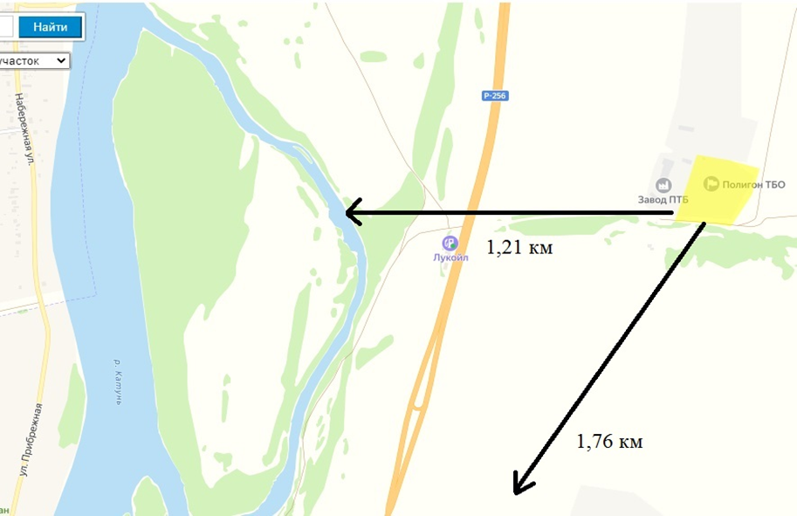
Объект проектной документации: земельный участок с кадастровым номером 04:01:010712:320
Материалы к общественным слушаниям по объекту рекультивации «Полигон по переработке твердых бытовых отходов мощностью 32,5 тыс. тонн в год, расположенный в с. Майма, Майминского района, Республики Алтай»
Местоположение объекта: Республика Алтай, Майминский район, с. Майма, кадастровый номер земельного участка 04:01:010712:320
Площадь земельного участка – 45406 +/- 218 кв.м.
Заказчик : Муниципальное автономное учреждение «Отдел капитального строительства муниципального образования «Майминский район»
Разработчик проектной документации: ООО «УкуЛаб»

Slide 3
Объект проектной документации: земельный участок с кадастровым номером 04:01:010712:320
Перечень основных нормативных документов, на основании которых разрабатывался проект рекультивации полигона ТКО
Федеральный закон от 24 июня 1998 г. № 89-ФЗ «Об отходах производства и потребления»;
- СП 320.1325800.2017 «Свод правил. Полигоны для твердых коммунальных отходов. Проектирование, эксплуатация и рекультивация»;
Настоящий свод правил распространяется на проектирование, эксплуатацию, реконструкцию и ликвидацию объектов размещения твердых коммунальных отходов (ТКО) – полигонов, а также ликвидацию объектов накопленного экологического вреда, на которых захоронены ТКО.
- Постановление Правительства РФ от 10 июля 2018 г. N 800 «О проведении рекультивации и консервации земель»;
- Постановление Правительства РФ от 12 октября 2020 года N 1657 «О единых требованиях к объектам обработки, утилизации, обезвреживания, размещения твердых коммунальных отходов»;
- ГОСТ Р 59057-2020 «Охрана окружающей среды. Земли. Общие требования по рекультивации нарушенных земель»;
- ГОСТ Р 59070-2020 «Охрана окружающей среды. Рекультивация нарушенных и нефтезагрязненных земель. Термины и определения».

Slide 4
Объект проектной документации: земельный участок с кадастровым номером 04:01:010712:320
Целью проведения оценки воздействия на окружающую среду (далее – ОВОС) является предотвращение или смягчение воздействия этой деятельности на окружающую среду и связанных с ней социальных, экономических и иных последствий.
Задачами проведения ОВОС являются:
- выявление и анализ возможных воздействий намечаемой деятельности по созданию и эксплуатации на окружающую среду района реализации проекта рекультивации земельного участка;
- прогнозирование и оценка изменений окружающей среды, которые произойдут в результате оказанных на нее воздействий при осуществлении деятельности, определение их количественных характеристик;
- прогноз и определение значимости социальных, экономических и других последствий;
- учет в подготавливаемых решениях последствий их реализации, разработка мероприятий по предотвращению и (или) снижению возможного негативного воздействия, разработка рекомендаций по проведению мониторинга при проведении работ по рекультивации на объекте.

Slide 5
Объект проектной документации: земельный участок с кадастровым номером 04:01:010712:320
Исходными материалами для подготовки проектной документации послужили следующие документы:
- Техническое задание на оказание услуг по разработке проекта рекультивации земельного участка.
- Отчеты об инженерных изысканиях: геологических, геодезических, гидрометеорологических и экологических.
- Программа проведения оценки воздействия на окружающую среду объекта рекультивации – земельного участка с кадастровым номером 04:01:010712:320.
Раздел «Оценка воздействия на окружающую среду» выполнен во исполнение Федерального закона от 10.01.2002 г. № 7-ФЗ «Об охране окружающей среды» а также в соответствии с другими нормативно-правовыми актами.

Slide 6
Объект проектной документации: земельный участок с кадастровым номером 04:01:010712:320
Перечень отходов производства и потребления, образовавшихся в результате функционирования полигона
№ п/п | Наименование отходов
1 | Древесина
2 | Кисти, валики из-под краски
3 | Бумага, картон
4 | Полиэтиленовые пакеты
5 | Пластиковые бутылки
6 | Тара из полимерных материалов
7 | Трубы из полимерных материалов
8 | Лом черного металла
9 | Лом чугуна
10 | Железобетон
11 | Автомобильные шины, покрышки
12 | Провода, кабели
13 | Поролон
14 | Тряпье
15 | Стекло
16 | Кирпичи
17 | Керамическая плитка
18 | Диван
19 | Растительные остатки
20 | Резиновая обувь
21 | Ботинки
22 | Рубероид
23 | Линолеум
24 | Шифер

Slide 7
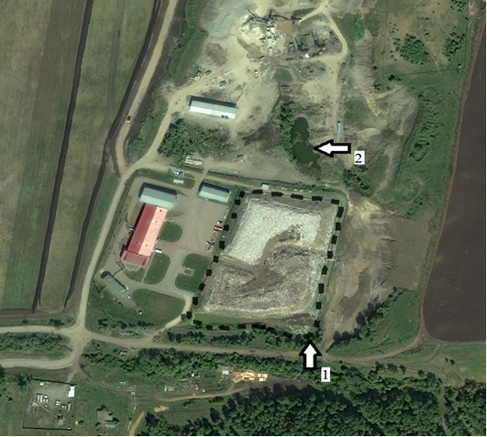
Объект проектной документации: земельный участок с кадастровым номером 04:01:010712:320
Гидрологические условия
На участке находится заболоченная местность, которая возникла в результате захламления отходами производства и потребления водоотводного канала, проходящего по границе полигона (обозначенным на рис. пунктирной линией) и заполняемого осадками и водой, стекающей с полигона сквозь отверстия в подпорных бетонных блоках, опоясывающих тело полигона.
.

Slide 8
Объект проектной документации: земельный участок с кадастровым номером 04:01:010712:320
Исследование проб природной воды
Превышений предельно-допустимых концентраций в соответствии с требованиями приказа Министерства сельского хозяйства РФ от 13 декабря 2016 г. «Об утверждении нормативов качества воды водных объектов рыбохозяйственного значения, в том числе нормативов предельно допустимых концентраций вредных веществ в водах водных объектов рыбохозяйственного значения» не обнаружено.
.
Исследование проб почвы
Исследование проб атмосферного воздуха
Превышений предельно-допустимых концентраций в соответствии с требованиями СанПиН 1.2.3685-21 не обнаружено
Радиационное воздействие
Земельный участок соответствует требованиям санитарных правил и гигиенических нормативов по мощности дозы гамма-излучения для строительства любых объектов без ограничений (МЭД <0,3 мкЗв/ч согласно МУ 2.6.1.2398-08).
Земельный участок соответствует требованиям санитарных правил и гигиенических нормативов по измеренному показателю (ППР < 80 мБк/(м2·с) согласно МУ 2.6.1.2398-08).
Характеристика акустического режима территории
Превышений допустимых уровней звука в соответствии с требованиями СанПиН 1.2.3685-21 не обнаружено

Slide 9
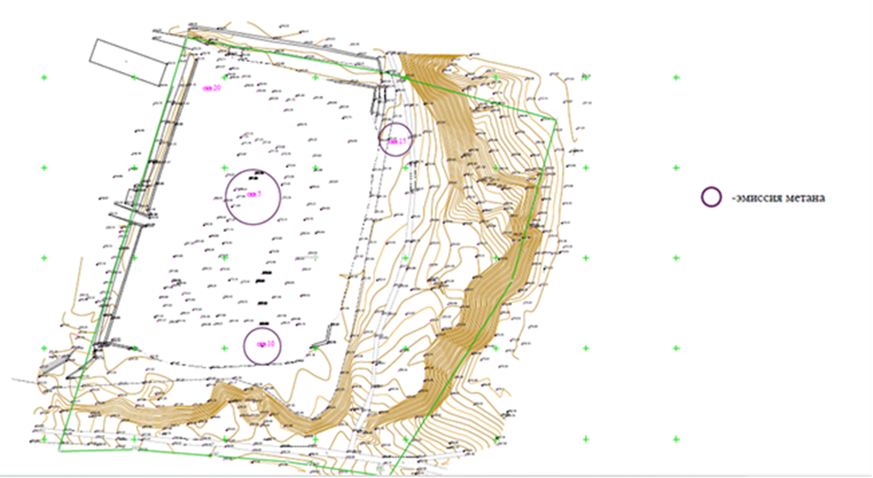
Объект проектной документации: земельный участок с кадастровым номером 04:01:010712:320
Газогеохимические исследования
Оценка степени газогеохимической опасности грунтов и возможности их использования
Территория относится к пожаро- и взрывоопасной степени газогеохимической опасности грунтов.
Возможность использования грунта: при извлечении вывозится на полигон (содержание диоксида углерода не регламентируется), не может вторично использоваться для засыпки пазух котлованов и траншей.
Карта газогеохимического районирования по степени опасности грунтов

Slide 10
Объект проектной документации: земельный участок с кадастровым номером 04:01:010712:320
Выводы, сделанные на основании проведенных инженерных изысканий и лабораторных исследований объектов окружающей среды
Анализ воздействия объекта рекультивации показал, что по всем показателям (загрязнителем) воздействия на окружающую среду: атмосферный воздух, поверхностная природная вода, почва не превышают предельно-допустимые значения, установленные для этих показателей действующей нормативной документацией.
С точки зрения воздействия на окружающую среду проведение работ по рекультивации технически возможны.

Slide 11
Объект проектной документации: земельный участок с кадастровым номером 04:01:010712:320
Этапы рекультивации полигонов ТКО
1Технический этап рекультивации полигона ТКО
Технический этап включает в себя следующие операции, связанные с бывшими местами утилизации и захоронения ТКО:
- исследования общего состояния полигона ТКО и ее влияния на окружающую среду;
- процедуру подготовки полигона ТКО к дальнейшему применению;
- выработку решений по предотвращению вредного химического воздействия образующегося свалочного газа. Для этого определяется его состав и химические свойства (газогеохимические исследования). После этого составляется прогноз образования биогаза, и принимаются меры по его дегазации.
2 Биологический этап рекультивации полигона бытовых отходов
В ходе проведения биологического этапа включаются процессы, касающиеся непосредственного восстановления почвы для их эксплуатации в народном хозяйстве. Сюда относится комплекс следующих мер:
- агротехнических: подготовка почвы, устраняют остатки вредных веществ;
- фитомелиоративных: подбор посадочного материала, который растёт и выживет в данном климате при выпадении осадков, засевание растений.
После биологического этапа земля должна представлять собой устойчивый ландшафт со сбалансированной растительной системой. Несмотря на все принятые меры по защите почвы, невозможно полностью сохранить окружающую среду. Поэтому не рекомендуется массовое заселение людей на участке бывшего полигона.
Ликвидация полигонов ТКО направлена на полное восстановление территории бывших мест утилизации и захоронения отходов производства и потребления.
Направление рекультивации полигона ТКО: лесохозяйственное направление подразумевает создание на бывших местах утилизации и захоронения твердых бытовых отходов зеленых насаждений различных типов.

Slide 12
Объект проектной документации: земельный участок с кадастровым номером 04:01:010712:320
Наименование работ
1 ЭТАП ВЫПОНЕНИЯ РАБОТ: Проведение пассивного метода дегазации свалки
Закупка и доставка материалов (стальная труба, металлопрофиль, стальной лист, арматура, щебень, цемент, бетон, песок, песчано-гравийной смеси на самосвале
ПРОМЕЖУТОЧНЫЙ ЭТАП: СРОК ВЫХОДА БИОГАЗА: 2 года.
2 ЭТАП ВЫПОЛНЕНИЯ РАБОТ: ТЕХНИЧЕСКИЙ ЭТАП РЕКУЛЬТИВАЦИИ
Восстановление и устройство дренажной системы
Уборка и расчистка от навалов отходов, находящихся вне тела полигона с очисткой существующей бетонной стены ограждения тела полигона
Планировка основания гравитационной (габионной) стены
Устройство гравитационной (габионной) стены
Планировка и уплотнение тела полигона
Устройство системы естественной дегазации
Устройство колодцев (скважин) для отбора проб с целью мониторинга подземных вод по периметру тела полигона
Устройство защитного слоя поверхности тела полигона
3 ЭТАП ВЫПОЛНЕНИЯ РАБОТ: БИОЛОГИЧЕСКИЙ ЭТАП РЕКУЛЬТИВАЦИИ (длительность 4 года)
ПЕРВЫЙ ГОД
1 | Покупка удобрений и семян, доставка на объект рекультивации на самосвале
2 | Подготовка почвы, включающая в себя дискование на глубину до 10 см, внесение основного удобрения с помощью минитрактора с дисковой бороной
3 | Боронованием в 2 следа и предпосевное прикатывание
4 | Раздельно-рядовой посев подготовленной травосмеси
5 | Полив
6 | Скашивание на высоте 10-15 см с помощью трактора с косилкой
7 | Подкормка минеральными удобрениями в соответствии с нормой подкормки с последующим боронованием на глубину 3-5 см
НА 2, 3, И 4 ГОДЫ
1 | Покупка удобрений, доставка на объект рекультивации на самосвале
2 | Подкормка азотными удобрениями в весенний период, боронование на глубину 3-5 см, скашивание на высоту 5-6 см и подкормка полным минеральным удобрением 140-200 кг/га действующего начала с последующим боронованием на глубину 3-5 см и поливом из расчета 200 куб.м/га при одноразовом поливе.
Перечень работ
на объекте
рекультивации

Slide 13
Объект проектной документации: земельный участок с кадастровым номером 04:01:010712:320
1 Технический этап рекультивации
Вывоз техногенных грунтов по периметру насыпного холма ТКО в границы тела полигона, планировка территории под устройство подпорной стены
Срезка и перемещение техногенного грунта за границей тела ТКО производится бульдозером ДТ-75 или аналогичным оборудованием.
На участке производства работ грунт, перемещаемый бульдозером в отвал, перегружается экскаватором в самосвал и далее – на создаваемую вновь насыпь.
После чего производится устройство песчаного основания с уплотнением на площади срезки техногенного грунта для монтажа габионной стены.
Укрепление по периметру подножья откосов тела полигона подпорной ступенчатой стеной из габионов высотой 5000 мм.
Последовательность производства работ при устройстве подпорной стены из габионов:
монтаж фиксирующих элементов габионов;
укладка бентонитовых матов;
установка габионных конструкций;
устройство застенной засыпки с уплотнением;
проведение работ по перемещению грунтов на насыпной холм полигона, формирование верхнего откоса насыпи и горизонтальной площадки на поверхности.
При организации искусственного рельефа должны быть выполнены основные работы по грубой и чистовой планировке рекультивируемой поверхности. Грубая планировка предусматривает выравнивание поверхности с выполнением основного объема земляных работ; чистовая – окончательное выравнивание поверхности с исправлением микрорельефа.

Slide 14
Объект проектной документации: земельный участок с кадастровым номером 04:01:010712:320
Проведение планировочных работ по дорогам и бермам на теле полигона, оборудование въезда на насыпной холм твердым покрытием из бетонных плит на период проведения земляных работ технического этапа Не требуется, в связи с наличием существующих.
Устройство самотечной системы сбора поверхностного стока по периметру насыпного холма
Проектным решением предусмотрена организация сбора образующихся поверхностных стоков с поверхности рекультивированного полигона. Для системы водоотведения ливневых и талых стоков сооружается самотечная сеть, включающая в себя траншеи глубиной 1000 мм с внешней обваловкой высотой 700 мм, общей протяженностью 545 м.
Строительство аккумулирующего резервуара для сбора поверхностного стока и монтаж устройств очистки поверхностного стока с канализационной станции КНС для перекачки очищенного стока в резервуар Не требуется, в связи с отсутствием необходимости.
Выравнивание и уплотнение поверхности откосов. Выравнивание поверхности откоса значительно улучшает монтаж системы укрепления откоса. Скругление и выравнивание имеющихся неровностей облегчают монтаж системы поверхностного укрытия. Откосы насыпи планируют с помощью экскаваторов и бульдозеров. При насыпях до 5-10 м целесообразно применять экскаватор-планировщик с телескопической стрелой, либо технику в звеньях, позволяющую работать методом «перекидки». При планировке откосов осуществляют контроль за равномерностью поверхности и соблюдением необходимого уклона откоса.
Сооружение системы пассивной дегазации насыпного тела полигона.
Система дегазации включает в себя сеть специальных газодренажных скважин. Скважины располагаются по насыпи полигона равномерно по сетке (количество скважин 28 шт.). Система скважин устраивается (с монтажом газоотводящих труб) до устройства защитного укрытия.

Slide 15
Сооружение системы пассивной дегазации насыпного тела полигона

Slide 16
Объект проектной документации: земельный участок с кадастровым номером 04:01:010712:320
Работы по устройству системы газового дренажа должны производиться с учетом требований СНиП 3.05.05-84 «Технологическое оборудование и технологические трубопроводы» СП 75.13330.2011 (СНиП 3.05.05-84).
Бурение скважин до проектной глубины осуществляется буровой установкой МРК-800 (или аналогом).
Грунт из скважин складируется в отвал, затем перемещается бульдозером в тело полигона. Установка в проектное положение и монтаж труб осуществляются автокраном.
Засыпку от нижней части скважины на высоту 8000 мм вокруг газоотводящей трубы осуществляют щебнем фр. 40-60 мм с уплотнением, в случае невозможности уплотнения щебня на заданной глубине имеющимися средствами, засыпку щебня осуществляют с проливкой водой. Во время укладки щебня обсадная колонна постепенно вынимается.
Стыковка бентонитового мата и геомембраны с газотводящей трубой выполняется герметично хомутовым креплением, для исключения попадания поверхностных вод в газовую скважину. В месте выхода газоотводящей трубы из тела полигона устраивается герметизирующий замок на протяжении 1000 мм в виде двойной заливки цементным раствором слоев из щебня с промежуточным уплотненным слоем ПГС между нижней и верхней заливками, согласно проекту.
Устройство противофильтрационного и противоэрозионного покрытия производится по сформированному рельефу поверхности тела полигона. Защитное покрытие полигона – финальное противофильтрационное перекрытие, состоящее из геосинтетических материалов, песчаного слоя, георешеток, бентонитовых матов и геомембраны, а так же слоев ПГС, препятсвующих поступлению атмосферных осадков в тело полигона и выходу свалочного газа (биогаза) полигона в атмосферный воздух.

Slide 17
Объект проектной документации: земельный участок с кадастровым номером 04:01:010712:320
Георешётка – один из видов геосинтетиков, который представляет собой двухмерную или трёхмерную сотовую структуру, изготовленную из полос полиэфирного иглопробивного полотна или полиэтиленовых и полипропиленовых лент, скреплённых между собой сварными швами высокой прочности. При растяжении в рабочей плоскости образует устойчивый горизонтально и вертикально каркас, предназначенный для армирования заполняющих ячейки георешётки грунтов, грунтощебня, щебня, песка и других строительных материалов.
Геомембрана – геосинтетик, изолирующий материал, применяющийся в строительстве для гидроизоляции. Выделяют два основных вида геомембраны из полиэтилена высокого давления и низкой плотности (ПВД, англ. LDPE) и полиэтилена низкого давления и высокой плотности (ПНД, англ. HDPE). В состав геомембраны также входят специальные стабилизирующие добавки для повышения стойкость геомембраны к химическим веществам и УФ - излучению. Самый распространённый стабилизатор - технический углерод (сажа) до 3%.
Бентонитовые маты – это геосинтетические гидроизоляционные материалы рулонного типа, разработанные на основе природной бентонитовой глины. Быстро поглощают влагу и надежно удерживают ее. Материал используется для горизонтальной и вертикальной гидроизоляции подземных и заглубленных частей зданий и сооружений, а также в качестве противофильтрационных экранов - защитного слоя от попадания в почву и грунтовые воды загрязняющих веществ.

Slide 18
Объект проектной документации: земельный участок с кадастровым номером 04:01:010712:320
На сформированное тело полигона укладывается георешетка с последующей засыпкой щебнем фр. 40-60 (с уплотнением) высотой 400 мм, затем проводится расклинцовка слоем песка 100 мм и укладка, с проклеиванием стыков, бентонитовых матов (бентонитового полотна). Далее укладывается очередной слой георешетки, которая засыпается слоем ПГС высотой 300 мм (с уплотнением).
На слой уплотненного ПГС укладывается геомембрана с двухсторонней структурированной поверхностью, способом не допускающим прохождения сквозь нее атмосферной влаги и закрытием последней слоем уплотненного ПГС высотой 300 мм.
Следующим этапом укладывается георешетка, которая засыпается финишным плодородным слоем почвы с уплотнением. Полотна георешеток при укладке скрепляются между собой способом не допускающим их смещения и образования между ними каких-либо пропусков в сплошной их поверхности.
Все работы и параметры при выполнении работ выполнять и соблюдать в соответствии с проектными данными. Устройство противофильтрационного слоя с применением бентомата следует выполнять при положительной температуре воздуха.

Slide 19
Устройство разреза тела полигона после проведения рекультивации

Slide 20
Объект проектной документации: земельный участок с кадастровым номером 04:01:010712:320
2 Биологический этап рекультивации
Биологический этап рекультивации осуществляется вслед за техническим этапом и включает комплекс агротехнических и фитомелиоративных мероприятий, направленных на завершение восстановления нарушенных земель (подготовка плодородного слоя, уход за насаждениями).
На поверхности рекультивируемого полигона в период производства биологического этапа рекультивации предлагается обустройство сплошного травяного дернообразующего покрова (газона), выполняющего хозяйственную и экологическую функции. Биологическое освоение земель предусматривает:
подготовку плодородного слоя (разравнивание, рыхление, внесение удобрений, прикатка грунта);
посадка тимофеевки луговой, клевера красного.
Посев травы:
согласно Приложения 7 Инструкции норма высева тимофеевки луговой составляет 15-18 кг/га, клевера красного – 19-20кг/га.
при посеве травосмеси из двух компонентов норма высева снижается на 35 %, а при посеве трехкомпонентной травосмеси – на 50 % от нормы высева по видам трав.
глубина заделки семян 1-1,25 см, а крупные семена на глубину 3-4 см. Расстояние между одноименными рядками 45 см, а между общими рядками 22,5 см.
согласно Приложению 8 Инструкции посев многолетних трав осуществляется с помощью бороны зубовой (модель СЛТ-3,6, базовая машина (мощность) Беларусь КО-705 л.с.).

Slide 21
Объект проектной документации: земельный участок с кадастровым номером 04:01:010712:320
Полив: 200 куб.м/га при одноразовом поливе. Уход за посевами включает в себя полив из расчета обеспечения 35-40 % влажности почвы, повторность полива зависит от местных климатических условий. Согласно приложения № 8 Инструкции полив осуществляется с помощью поливомоечной машины (модель КО-002, базовая машина (мощность) ЗиЛ-130).
Удобрение: фосфорные, калийные. Согласно приложения № 8 Инструкции рассев удобрений осуществляется с помощью разбрасывателя минеральных удобрений (модель РУМ-8, базовая машина (мощность) Беларусь КО-705 л.с.); боронование осуществляется с помощью бороны зубовой (модель ШБ-2,5, базовая машины (мощность) Беларусь КО-705 л.с.).

Slide 22
Объект проектной документации: земельный участок с кадастровым номером 04:01:010712:320
Пострекультивационный период
В период после рекультивации объекта производится: полив газонов и древесных насаждений; скашивание трав, подсев трав (ликвидация проплешин); наблюдение за состоянием финального перекрытия поверхности насыпи; контроль за работой системы дегазации; мониторинг подземной воды из контрольных скважин; мониторинг за выбросами в атмосферу.

Slide 23
Объект проектной документации: земельный участок с кадастровым номером 04:01:010712:320
Сметная стоимость
Исходя из локального сметного расчета, сметная стоимость реализации проекта рекультивации «Полигона по переработке твердых бытовых отходов мощностью 32,5 тыс. тонн в год, расположенного в с. Майма, Майминского района, Республики Алтай» составила 210 925,12 тыс. рублей.

